Slide 1
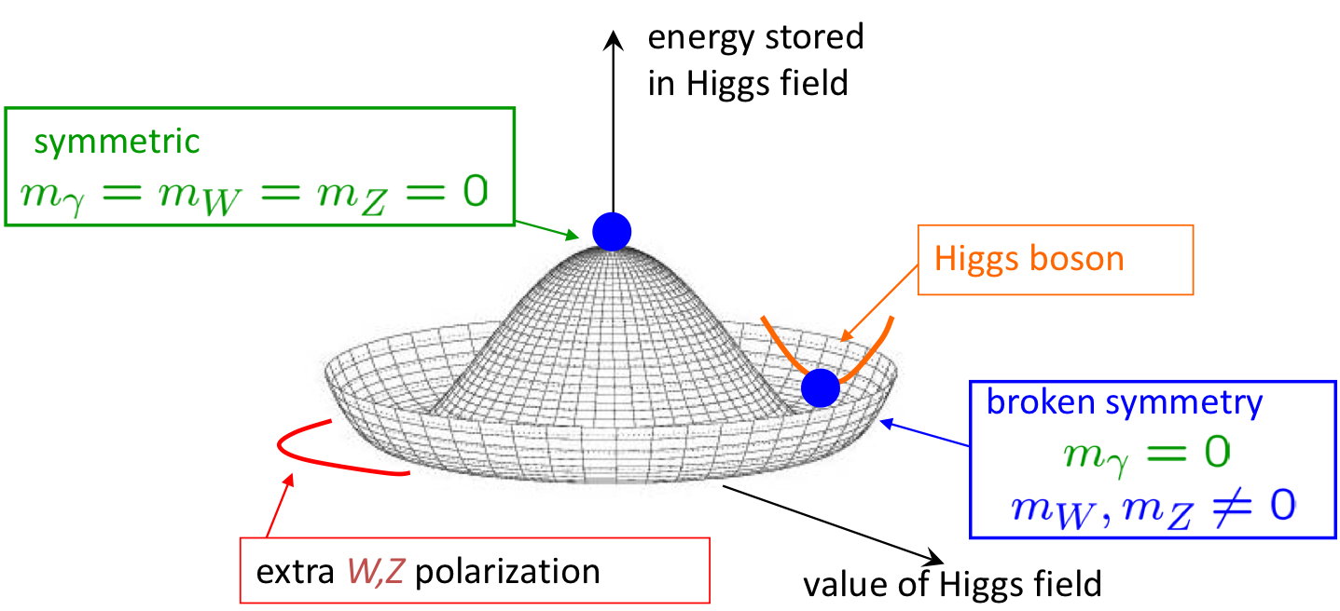
Mecanismo de Higgs en Fisica de Particulas y Mecánica Estadística
El mecanismo de generation de masa por ruptura de simetría fue primeramente propuesto por Philip Warren Anderson's en 1962 para teorias de campo no relativistas. La teoria relativista siguió 2 años después y gano el Premio nobel de Física.
El mecanismo de Higgs tiene que ver con un proceso llamado rompimiento de simetría
Altas temperaturas => simetria
temperatura reducida =>simetria rota

Slide 2
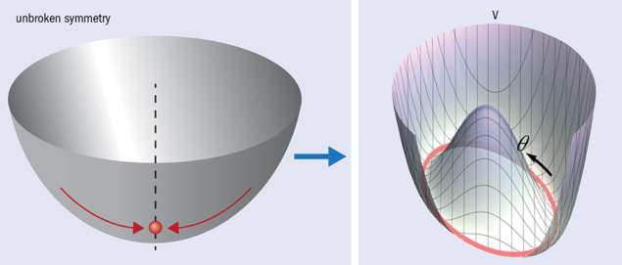
Rompimiento de simetría en variedad de mecanismos
Candidatos a Materia oscura
Energy
Search for Dark Matter, Axion or Weakly Interacting Sub-ev Particle detection
CERN Courier 2018

Slide 3
“Anderson: More is different” mecanismos se repiten
En 1972 Anderson, el descubridor del mecanismo de Higgs en el contexto de teorías de campos no relativistas escribió un famoso artículo: “More is different” : Existen distintos niveles de organización de la materia que son independientes uno de otros:
-Simetrías de las escalas mas pequeñas se rompen con muchos G.L. y obtenemos leyes menos simétricas formándose patrones
-sobreviven simetrías que no son inferibles desde las leyes mas fundamentales
reducción
de esfera
flexible
Parámetro de orden

Slide 4
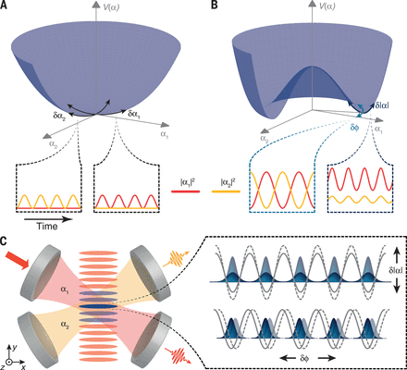
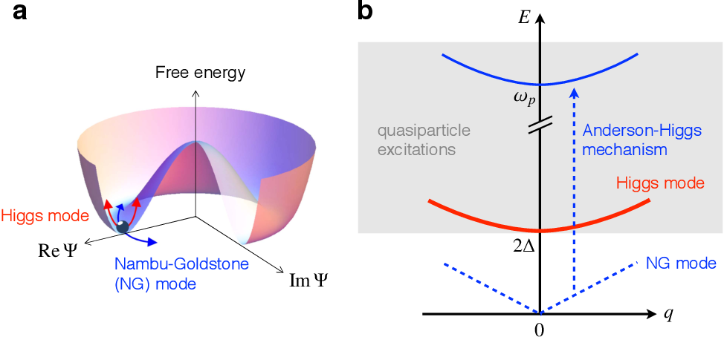
Ruptura de simetría
Monitoreo y manipulación de modos de
Golstone y de Higgs en un gas cuántico
supersolid
Gases cuánticos
Potential
Science 15 Dec 2017:
order parameter
order parameter
Superconductividad
DOI:10.1146/annurev-conmatphys-031119-050813

Slide 5
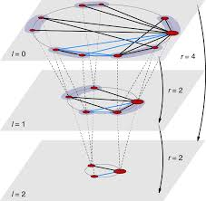
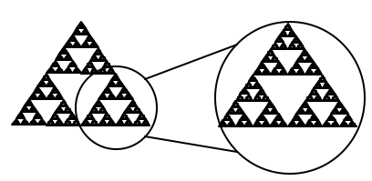
Escalamiento y Renormalización
Escalamiento de interacciones, conectividad y geometría

Slide 6
Renormalización
Flujo de modelos de alta resolución hacia
el model estandar.
Modelo magnético
con anisotropías
S. Hossenfelder
D. Amit
Ecuación de difusión no lineal
con correlaciones
E. M, M. Kardar
Flujos de renormalización como función de escalas de longitud
convergencia a teorías efectivas

Slide 7
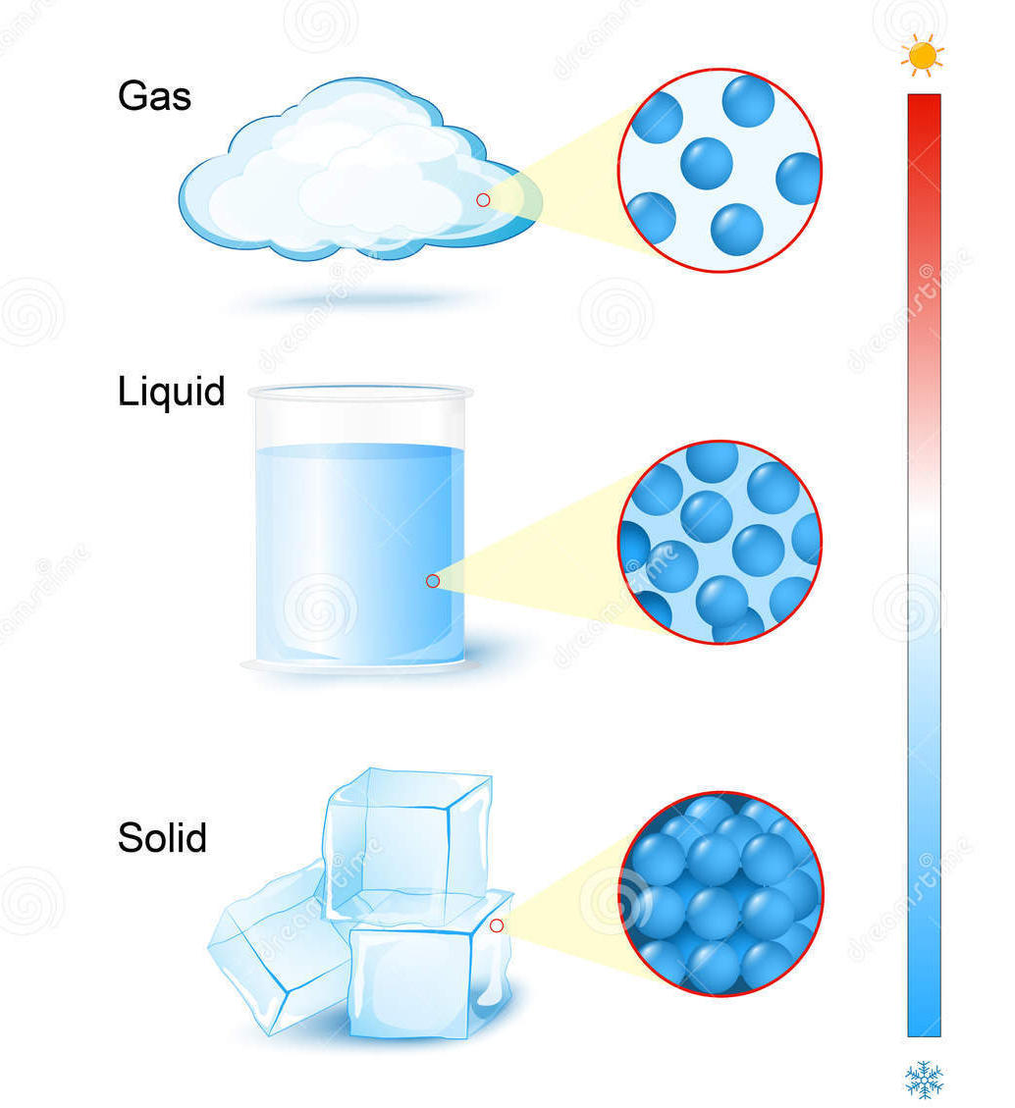
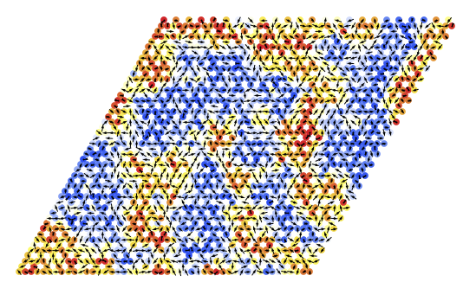
Sistemas complejos
Estudio y clasificación de los estados de la materia
Transiciones de fase (Figura de T. Kato et al., 2007)
Fenómenos críticos y fractales

Slide 8
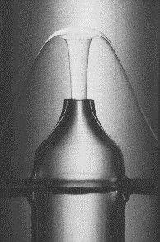
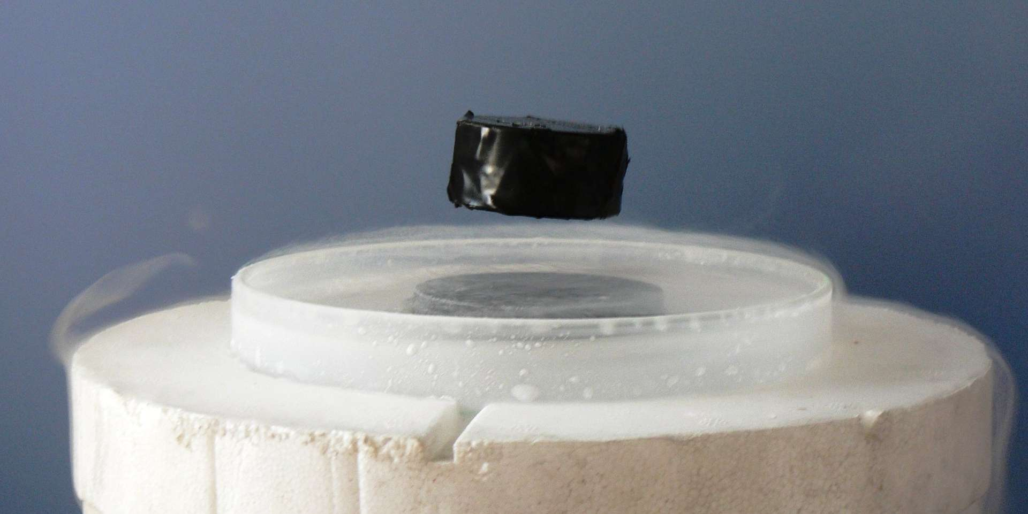
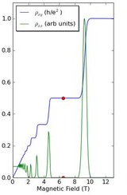
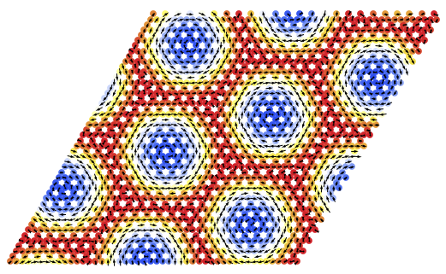
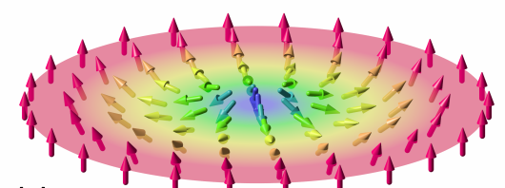
Sistemas complejos
Fases exóticas, topológicas….
Fases cuánticas de la materia
(imagen de J. Bobroff)
Estados topológicos
(imagen de wikipedia) (imagen de wikipedia)

Slide 9
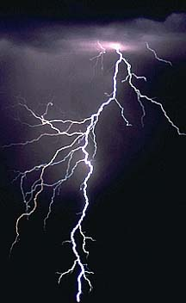
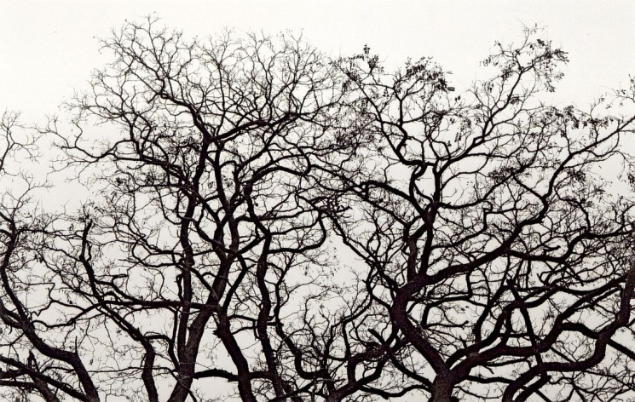
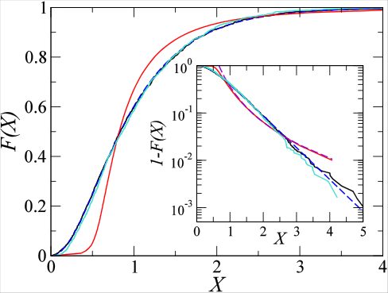
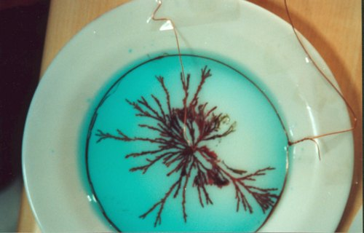
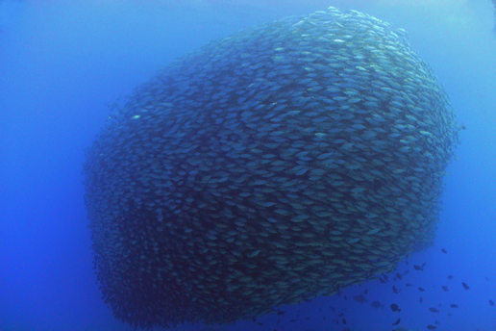
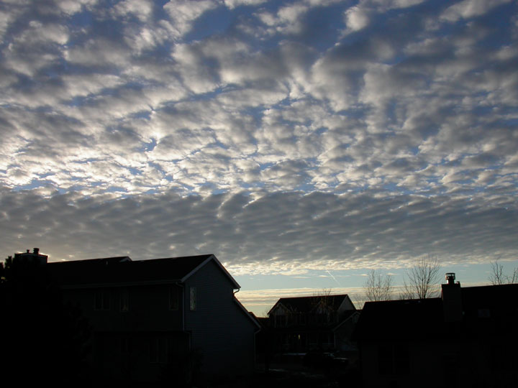
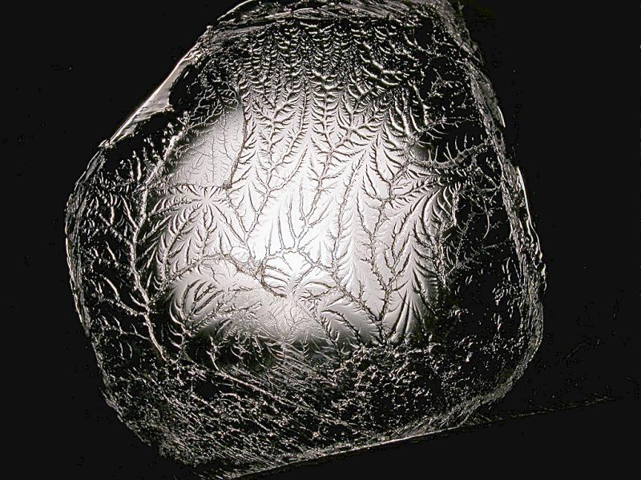
Sistemas complejos
Mas allá de los estados de la materia
Ubicuidad de los modelos estudiados
(gracias a C. Sire por las imágenes)
La ecuación del poker de C. Sire.

Slide 10
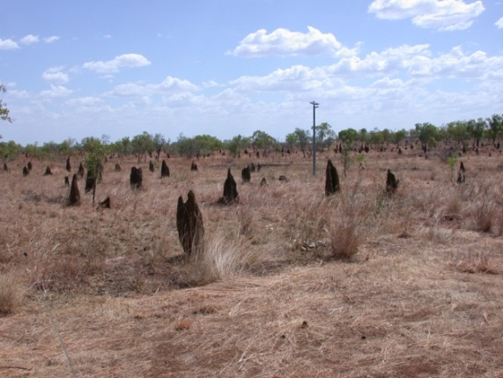
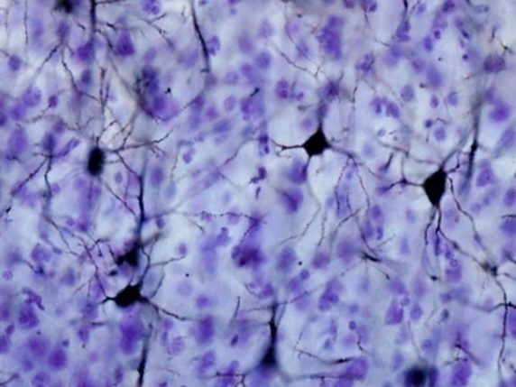
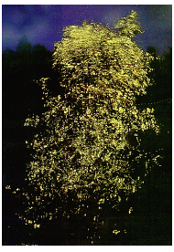
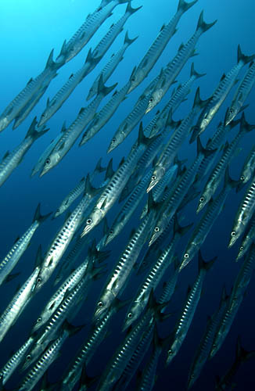
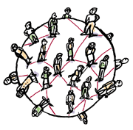
Sistemas complejos: nivel macro
Sistema complejo: conjunto de elementos interactivos cuyo comportamiento colectivo (estructuras, funcionalidad, organización) no está presente en elementos aislados; emerge de sus interacciones. → No lineal.
Ejemplos: osciladores no lineales acoplados, colonias de insectos, cardúmenes, tráfico, sistemas ecológicos,
sistemas fisiológicos, clima global, economía, sistemas sociales, cerebro. → Interdisciplinariedad.
Comportamientos colectivos comunes: sincronización (coherencia), formación de patrones,
auto-organización, transición orden-desorden, red de conectividad, adaptación →.Universalidad.

Slide 11
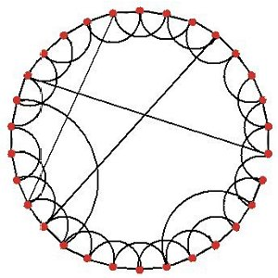
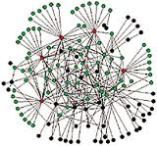
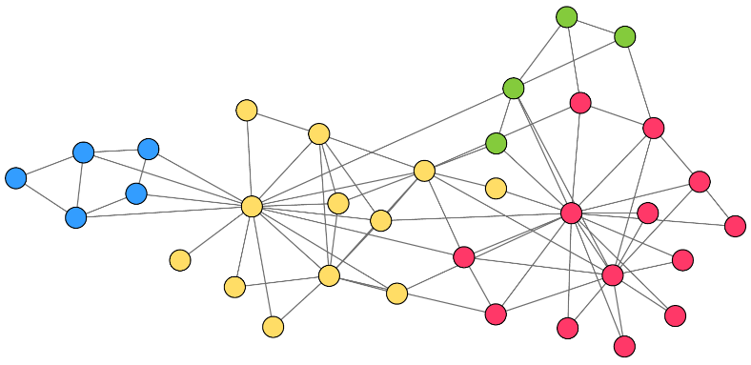
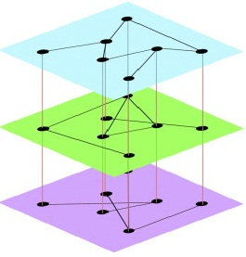
Redes de conectividad
Sistemas complejos: elementos dinámicos + red de interacciones (conexiones).
nodo j
nodo i
Redes complejas (características de sistemas en diversos contextos):
Pequeño mundo
Libre de escala
Comunidades
Multicapas

Slide 12
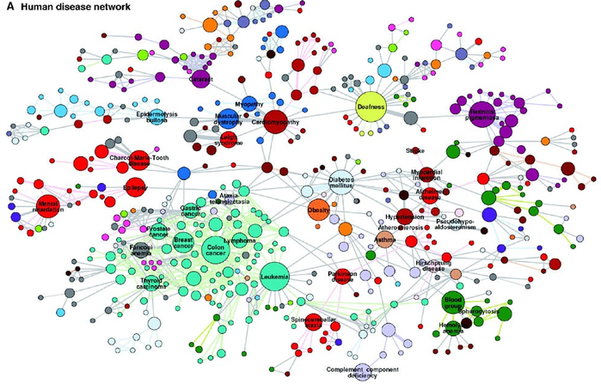
Aplicaciones Interdisciplinarias
Sociofísica:
modelos de formación de opiniones, consenso y polarización, elecciones, cooperación, influencia cultural, globalización, medios de comunicación masiva, propaganda, propagación de rumores, modelos de conflicto, criminalidad y terrorismo, redes sociales, influencers o líderes, migraciones.
Econofísica:
distribución de riqueza, modelos de intercambio económico, mercados financieros,
redes de distribución, mercados globales, formación de alianzas y bloques, datos bancarios..
Física Biológica:
modelos de crecimiento celular, redes
de interacción de proteínas, modelos
de propagación de epidemias, evolución,
modelos ecológicos, movimientos
colectivos (enjambres, bandadas),
dinámica neuronal, análisis de señales
fisiológicas (EEG;ECG).

